Slide 1
ΟΙ ΑΡΧΕΣ ΚΑΙ Η ΠΡΑΚΤΙΚΗ
ΤΟΥ Μάρκετινγκ
DAVID JOBBER &
FIONA ELLIS-CHADWICK
ΜΕΡΟΣ 3
ΕΠΙΚΟΙΝΩΝΩΝΤΑΣ ΚΑΙ
ΕΞΑΣΦΑΛΙΖΟΝΤΑΣ ΑΞΙΑ
ΓΙΑ ΤΟΥΣ ΚΑΤΑΝΑΛΩΤΕΣ
ΕΠΙΣΤΗΜΟΝΙΚΗ ΕΠΙΜΕΛΕΙΑ
ΤΗΣ ΕΛΛΗΝΙΚΗΣ ΕΚΔΟΣΗΣ:
ΕΙΡΗΝΗ ΣΑΜΑΝΤΑ
ΚΩΝΣΤΑΝΤΙΝΟΣ ΡΗΓΟΠΟΥΛΟΣ
ΚΕΦΑΛΑΙΟ 14
Μάρκετινγκ Μαζικής Επικοινωνίας
9η ΑΜΕΡΙΚΑΝΙΚΉ ΕΚΔΟΣΉ
1η ΕΛΛΉΝΙΚΉ ΕΚΔΟΣΉ

Slide 2
Μάρκετινγκ μαζικής επικοινωνίας
Κεφάλαιο
14
Μέρος
3
Η μαζική επικοινωνία μπορεί να διευκολύνει τη μεγαλύτερη διείσδυση του μηνύματος των προϊόντων και των εταιριών
Τα εργαλεία της μαζικής επικοινωνίας, η διαφήμιση, η τοποθέτηση προϊόντος, οι δημόσιες σχέσεις, οι επιχορηγήσεις και η προώθηση πωλήσεων χρησιμοποιούνται για να εξασφαλίσουν την εστίαση, το στυλ και τον τόνο του μηνύματος
Αυτό στη συνέχεια μεταφέρεται στο επιλεγμένο κοινό μέσω μιας ποικιλίας επικοινωνιακών διαύλων
Κάθε πτυχή της διαδικασίας διαμορφώνει το επικοινωνιακό μήνυμα και επηρεάζει τον τρόπο με τον οποίο μπορεί να γίνει αντιληπτό
Οι καινοτόμες ψηφιακές διαφημίσεις δημιουργούν ευκαιρίες δυναμικής επικοινωνίας με το επιλεγμένο κοινό, και μπορούν την ίδια στιγμή να αναφέρονται στις ανάγκες των καταναλωτών που παρακολουθούν το διαφημιστικό μήνυμα

Slide 3
Διαφήμιση
Κεφάλαιο
14
Μέρος
3
Ο Jones (1991) εξήγησε πως η διαφήμιση μπορεί να πείσει, ενώ οι Bernard και Ehrenberg υποστήριξαν ότι το ζήτημα είναι περισσότερο να επηρεάσει τον αγοραστή για να λάβει μία απόφαση και να ενισχύσει την αντίληψή του για την εταιρεία (Bernard and Ehrenberg, 1997)
Οι ειδικοί του κλάδου έχουν τη δική τους άποψη: ο John Hegarty, συνιδρυτής της Bartle Bogle Hegarty, υποστηρίζει ότι η επιτυχία της διαφήμισης βασίζεται στη μεγάλη ιδέα, και δίνει μεγάλη σημασία στη δημιουργικότητα γιατί διαφοροποιείται η εταιρεία
Για τον sir Martin Sorrell –ιδρυτή του WWP ενός από τα μεγαλύτερα διαφημιστικά γραφεία του κόσμου– όλα σχετίζονται με τη δυνατότητα είσπραξης εσόδων από την επένδυση (Tylee, 2018)
Και όταν θεωρείτε ότι έχετε βρει κάποιες απαντήσεις, τότε κατευθύνετε την συζήτηση σε επαναστατική (disruptive) τεχνολογία όπως το διαδίκτυο
Τα ψηφιακά κανάλια και τα μέσα κοινωνικής δικτύωσης μεταβάλλουν τον τρόπο που επικοινωνούμε μέσω της διαφήμισης τη φύση και το περιεχόμενο των μηνυμάτων που χρησιμοποιούμε για να επηρεάσουμε άλλους
Η ψηφιακή διαφήμιση είναι μετρήσιμη, και έτσι είναι ευκολότερο να δείτε πως οι καταναλωτές αντιδρούν στα μηνύματα των ψηφιακών διαύλων

Slide 4
Ο ρόλος της διαφήμισης Ι
Κεφάλαιο
14
Μέρος
3
Ενημερώνει
Η διαφήμιση μπορεί να εξασφαλίσει την ενημέρωση για την ύπαρξη μιας εταιρείας, μιας φίρμας, μιας ιστοσελίδας, μιας εκδήλωσης ή κάτι που να ενδιαφέρει γενικότερα το επιλεγμένο κοινό. Μπορεί επίσης να δώσει λύσεις σε κάποιο πρόβλημα των καταναλωτών
Ενίσχυση της δοκιμής
Η διαφήμιση μπορεί να δημιουργήσει ενδιαφέρον και να ενισχύσει τη δοκιμή. Η πώληση κάποιων προϊόντων είναι μειωμένη λόγω του ότι τα προϊόντα δεν δοκιμάζονται
Διαφοροποίηση και τοποθέτηση του προϊόντος στο μυαλό του καταναλωτή
Η διαφήμιση έχει έναν βασικό ρόλο, να διαδραματίσει στην τοποθέτηση του προϊόντος στο μυαλό των καταναλωτών
Διόρθωση λανθασμένων αντιλήψεων
Η διόρθωση λανθασμένων αντιλήψεων που έχουν οι καταναλωτές για ένα προϊόν μπορεί να επιτευχθεί με προσεκτικό σχεδιασμό διαφημιστικής καμπάνιας

Slide 5
Ο ρόλος της διαφήμισης ΙΙ
Κεφάλαιο
14
Μέρος
3
Υπενθύμιση και ενίσχυση του προϊόντος
Αφού δημιουργηθεί μία ξεκάθαρη τοποθέτηση του προϊόντος στη συνείδηση των καταναλωτών, οι στόχοι της διαφήμισης μπορεί να είναι η υπενθύμιση στους καταναλωτές της ύπαρξης του προϊόντος και η ενίσχυση της εικόνας του
Εξασφάλιση στήριξης για τους πωλητές
Η διαφήμιση μπορεί να προσφέρει αξιόλογη υποστήριξη για τους πωλητές, διαμορφώνοντας προοπτικές και επικοινωνώντας με το καταναλωτικό κοινό που σε διαφορετική περίπτωση δεν θα ήταν δυνατόν

Slide 6
Οι 7 τρόποι τοποθέτησης ενός προϊόντος
Κεφάλαιο
14
Μέρος
3
Χαρακτηριστικά του προϊόντος και οφέλη για τον καταναλωτή
Τιμή
Χρήση του προϊόντος
Οι χρήστες του προϊόντος
Ποιότητα του προϊόντος
Σύμβολα
Ανταγωνισμός

Slide 7
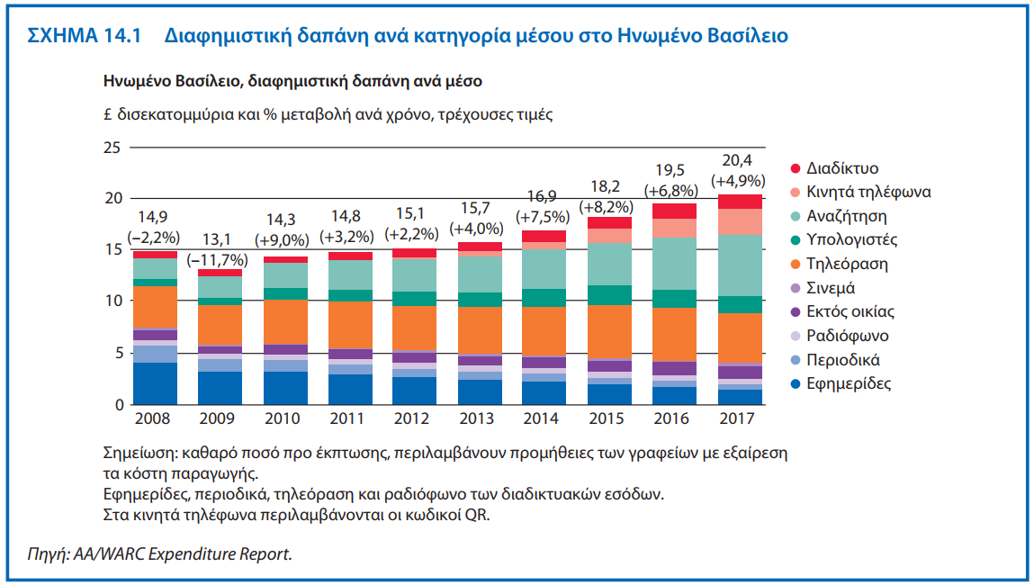
Διαφημιστική δαπάνη
Κεφάλαιο
14
Μέρος
3
Η εκπλήρωση διαφόρων ρόλων συχνά απαιτεί σημαντικούς πόρους και τεράστια χρηματικά ποσά που πρέπει να ξοδευτούν για την ανάπτυξη διαφημιστικής καμπάνιας
Τα διαδικτυακά μέσα έχουν αλλάξει τον τρόπο που ερχόμαστε σε επαφή με τη διαφήμιση και άλλαξαν τον τρόπο καταμερισμού της διαφημιστικής δαπάνης στα διάφορα μέσα

Slide 8
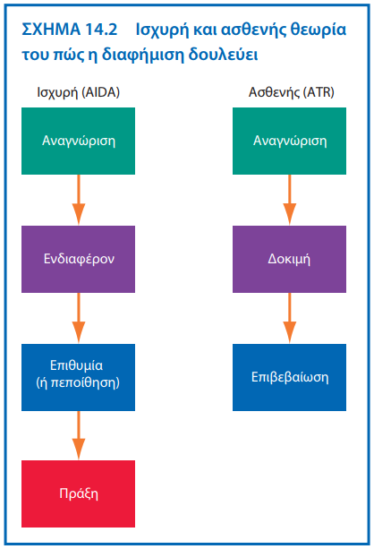
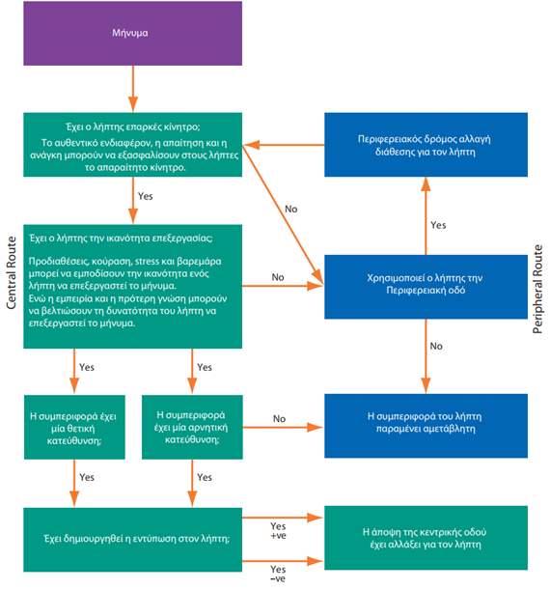
Πώς λειτουργεί η διαφήμιση
Κεφάλαιο
14
Μέρος
3
ΣΧΗΜΑ 14.3 Μοντέλο ELM
Πηγή: http://www.wikipedia.org/wiki/Elaboration_Likelihood_Model#/media/File:Elm-diagram.jpg.

Slide 9
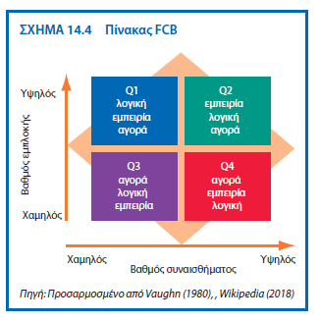
Πότε να χρησιμοποιείται η διαφήμιση
Κεφάλαιο
14
Μέρος
3
Παρουσιάζουμε τον πίνακα FCB ως ένα εργαλείο βοήθειας για τη δημιουργία μιας διαφήμισης – ένα εργαλείο που δυνητικά θα μπορούσε να λάβει υπόψη την καταναλωτική συμπεριφορά.
Στην πιο απλή μορφή του, ο πίνακας FCB επιτρέπει σε αυτούς που σχεδιάζουν τη διαφήμιση, είτε πρόκειται για διαφήμιση προϊόντος είτε για διαφήμιση υπηρεσίας, να αντιλαμβάνονται τον υψηλό ή χαμηλό βαθμό επηρεασμού των ατόμων καθώς και το βαθμό με τον οποίο τα άτομα εμπλέκονται συναισθηματικά, πράγμα το οποίο θα μπορούσε να οδηγήσει στην αγορά του προϊόντος
Με βάση το κατά πόσο ο καταναλωτής κάνει μία ορθολογική και όχι τόσο συναισθηματική ή μία έντονα συναισθηματική αγορά ο πίνακας μπορεί να βοηθήσει αυτούς που λαμβάνουν τις αποφάσεις στο να προσδιορίσουν πότε θα πρέπει να χρησιμοποιήσουν συγκεκριμένους τύπους διαφημιστικών μηνυμάτων

Slide 10
Το επιλεγμένο κοινό
Κεφάλαιο
14
Μέρος
3
Η απόφαση πότε να χρησιμοποιηθεί η διαφήμιση και ποιος τύπος διαφήμισης θα πρέπει να χρησιμοποιηθεί εξαρτάται από το επιλεγμένο κοινό
Στην αγορά των καταναλωτών το επιλεγμένο κοινό ορίζεται με όρους κοινωνικοοικονομικούς, ηλικιακούς, φυλετικούς, γεωγραφικούς, με όρους συχνότητας αγορών (π.χ. Τακτικοί έναντι παροδικών καταναλωτών), τρόπου ζωής
Στις επιχειρήσεις το επιλεγμένο κοινό ορίζεται με όρους ρόλου (π.χ. διευθυντής αγορών, διευθυντής διαχείρισης) και από το είδος του κλάδου

Slide 11
Η απόφαση για το μήνυμα
Κεφάλαιο
14
Μέρος
3
Μετά τον προσδιορισμό του επιλεγμένου κοινού, θα πρέπει να κατανοήσουμε τις ανάγκες του
Τα κίνητρα και τα κριτήρια επιλογής πρέπει να αναλυθούν
Τα κριτήρια επιλογής είναι αυτοί οι παράγοντες που οι καταναλωτές χρησιμοποιούν για να αξιολογήσουν τα ανταγωνιστικά προϊόντα
Η κατανόηση των κριτηρίων με βάση τις ανάγκες του επιλεγμένου κοινού είναι ζωτικής σημασίας: Η ανάλυση αυτή είναι θεμελιώδης για τον προσδιορισμό του μηνύματος και του μέσου

Slide 12
Επιλογή του επικοινωνιακού μέσου
Κεφάλαιο
14
Μέρος
3
Παράγοντες που επηρεάζουν την επιλογή του επικοινωνιακού μέσου:
Δημιουργικοί παράγοντες. Το βασικό ερώτημα που θα πρέπει να απαντηθεί είναι «επιτρέπει το μέσο την επίτευξη των στόχων της επικοινωνίας;»
Ύψος διαφημιστικής δαπάνης. Κάποια μέσα είναι πιο ακριβά σε σχέση με άλλα. Για παράδειγμα, € 100.000 μπορεί να είναι αρκετά για μία εθνική καμπάνια με αφίσες, αλλά είναι εντελώς ανεπαρκή για μία εθνική τηλεοπτική ενοποιημένη επικοινωνιακή καμπάνια
Σχετικό κόστος ως προς την πιθανότητα να δει κάποιος τη διαφήμιση. Το επιλεγμένο κοινό μπορεί να το προσεγγίσουμε πολύ πιο φθηνά χρησιμοποιώντας κάποιο μέσο αντί κάποιου άλλου
Ανταγωνιστική δραστηριότητα. Η απόφαση για διαφήμιση στην TV σχετίζεται με το κατά πόσο θα υπάρξει ανταγωνισμός στο ίδιο μέσο ή θα πρέπει η προσπάθεια να επικεντρωθεί στην επικράτηση σε ένα άλλο μέσο
Απόψεις που διαμορφώνονται στο λιανικό εμπόριο (π.χ. στους καταναλωτές των σούπερ μάρκετ)
Αυτό μπορεί να επηρεάσει την απόφαση για την επιλογή του μέσου. Η διαφημιστική δαπάνη συχνά χρησιμοποιείται από τους πωλητές προκειμένου να πείσουν τους λιανοπωλητές να αυξήσουν τον χώρο στα ράφια για τα ήδη υπάρχοντα προϊόντα

Slide 13
Προσδιορισμός της πιθανότητας να δει κάποιος μία διαφήμιση
Κεφάλαιο
14
Μέρος
3
ΠΙΝΑΚΑΣ 14.1 Προσδιορισμός της πιθανότητας να δει κάποιος μία διαφήμιση
Τηλεόραση | Παρουσία σε ένα δωμάτιο με τη συσκευή αναμμένη σε κάποιο σχετικό κανάλι, δεδομένου ότι η παρουσία στο δωμάτιο με αναμμένη τη συσκευή διαρκεί τουλάχιστον 15 συνεχόμενα δευ- τερόλεπτα
Τύπος | Ανάγνωση οποιουδήποτε ζητήματος (για τουλάχιστον 2 λεπτά) στο διάστημα έκδοσης του εντύ- που (π.χ. για εβδομαδιαία έντυπα τουλάχιστον 7 μέρες πριν).
Αφίσες | Κοίταγμα κατά την κίνηση στους δρόμους (περιλαμβάνει και τους πεζούς)
Σινεμά | Διαφημίσεις στο σινεμά
Κινητά τηλέφωνα | Διαφημίσεις στα κινητά

Slide 14
Οι έλεγχοι που γίνονται πριν τη διαφήμιση
Κεφάλαιο
14
Μέρος
3
Ο έλεγχος της αρχικής ιδέας είναι μέρος της ανάπτυξης της διαφημιστικής καμπάνιας και βοηθάει τη δημιουργική ομάδα να εντοπίσει τις ιδέες που είναι πιο αποτελεσματικές
Ομάδες εστίασης – ένας μικρός αριθμός του επιλεγμένου κοινού συγκεντρώνεται για να συζητήσει τις ιδέες και αλλά σχετικά ζητήματα. Υπάρχει ένας εισηγητής που έχει την εμπειρία στις συνεντεύξεις και χρησιμοποιεί τη συγκέντρωση για να δημιουργήσει σκέψεις και συναισθήματα
Έλεγχος αναγνωσιμότητας χρησιμοποιούνται για τον έλεγχο της τελικής διαφήμισης. Ελέγχεται κατά πόσο οι λέξεις της διαφήμισης είναι ξεκάθαρες

Slide 15
Έλεγχοι που γίνονται μετά τη διαφήμιση
Κεφάλαιο
14
Μέρος
3
Έλεγχος ερωτήσεων ο οποίος μετράει τον αριθμό των άμεσων ερωτήσεων και απαντήσεων ως αποτέλεσμα της διαφήμισης, που μπορεί να περιλαμβάνει ερωτήσεις για περισσότερες πληροφορίες σχετικά με το προϊόν
Έλεγχος του κατά πόσο ανακαλείται το προϊόν στη μνήμη που μετράει την επίδραση της διαφήμισης στο επιλεγμένο κοινό
Έλεγχος αναγνωρισιμότητας βασίζεται κυρίως στη μνήμη και στη δυνατότητα των μελών του επιλεγμένου κοινού να επεξεργαστούν εκ νέου τις πληροφορίες μιας διαφήμισης
Η προτίμηση έχει βρεθεί ότι είναι ένας πολύ ισχυρός προσδιοριστικός παράγοντας των πωλήσεων (Gordon, 1992). Το πρόβλημα με την προτίμηση είναι ότι είναι δύσκολο να μετρηθεί
Η οικονομική ανάλυση απαιτεί την αξιολόγηση του κόστους των πόρων, που περιλαμβάνει και τις δαπάνες για τα μέσα

Slide 16
Οργανώνοντας την ανάπτυξη μιας καμπάνιας
Κεφάλαιο
14
Μέρος
3
Σε συνεργασία με τα άτομα που εργάζονται στα μέσα επικοινωνίας, για παράδειγμα το κείμενο της διαφήμισης μπορεί να γραφτεί από το προσωπικό της εταιρείας αλλά το πλαίσιο και η καλλιτεχνική δουλειά μπορεί να γίνει από την εφημερίδα ή το περιοδικό.
Εξ ολοκλήρου από την εταιρεία του προσωπικού του τομέα διαφήμισης που ασχολείται με το κείμενο, την παραγωγή και την αγορά του μέσου
Σε συνεργασία με ένα διαφημιστικό γραφείο. Τα μεγαλύτερα γραφεία προσφέρουν πλήρεις υπηρεσίες, που περιλαμβάνουν το δημιουργικό κομμάτι, το σχεδιασμό και την αγορά του

Slide 17
Τοποθέτηση προϊόντος
Κεφάλαιο
14
Μέρος
3
Η τοποθέτηση προϊόντος είναι η οργανωμένη τοποθέτηση ενός προϊόντος ή ενός μηνύματος σε τηλεοπτικές ταινίες, τηλεοπτικά προγράμματα, τραγούδια, βιντεοπαιχνίδια συνήθως με την καταβολή ενός χρηματικού ποσού και αναφέρεται καμιά φορά ως «ενσωματωμένο μάρκετινγκ» (embedded marketing)
Αυτή η μορφή μάρκετινγκ είναι επικερδής και συχνά οι ευκαιρίες τοποθέτησης απαιτούν υψηλές δαπάνες από τον ιδιοκτήτη της φίρμας
Βάσει ερευνών διαπιστώθηκε ότι, η τοποθέτηση μπορεί να είναι ιδιαιτέρως αποτελεσματική εάν το προϊόν επίσης διαφημίζεται κατά τη διάρκεια τηλεοπτικών ταινιών ή τηλεοπτικών σόου.

Slide 18
Στόχοι Δημοσίων Σχέσεων και Χορηγιών
Κεφάλαιο
14
Μέρος
3
Κύρος και φήμη
Προώθηση προϊόντων:
Διαχείριση ζητημάτων και ευκαιριών:
Καλή φήμη στους πελάτες
Καλή φήμη στους εργαζόμενους
Διόρθωση λανθασμένων αντιλήψεων:
Καλή φήμη στους προμηθευτές και τους διανομείς:
Καλή φήμη στην κυβέρνηση
Διαχείριση των κακών σχολίων των μέσων επικοινωνίας
Προσέλκυση καλών υπαλλήλων

Slide 19
Πιθανά ζητήματα που αξίζει να δημοσιευθούν
Κεφάλαιο
14
Μέρος
3
Ζητήματα μάρκετινγκ
Νέα προϊόντα
Καινοτόμα έρευνα
Μεγάλες παραγγελίες/συμβόλαια εξαγωγών
Μεταβολές στο μείγμα μάρκετινγκ π.χ. τιμές
Επανατοποθέτηση προϊόντος
Ζητήματα που σχετίζονται με το προϊόν
Επίτευξη παραγωγικότητας
Αλλαγή απασχόλησης
Επενδύσεις κεφαλαίου
Οικονομικά ζητήματα
Οικονομικά στοιχεία
Εξαγορές
Επίτευξη στόχων πωλήσεων/κερδών
Προσωπικά ζητήματα
Βραβεία εκπαίδευσης
Νίκες σε διαγωνισμούς εταιρειών
Προαγωγές/νέες αναθέσεις καθηκόντων
Ιστορίες επιτυχίας
Επισκέψεις από διάσημα άτομα
Γενικά ζητήματα
Συνέδρια/σεμινάρια/εκθέσεις
Επέτειοι σημαντικών γεγονότων
ΠΙΝΑΚΑΣ 14.2
ενδεχόμενα ζητήματα που αξίζει να δημοσιευθούν

Slide 20
Αξίες που σχετίζονται με διάφορες κατηγορίες χορηγιών
Κεφάλαιο
14
Μέρος
3
Κατηγορίες χορηγιών
Αξίες που αποκοµίζει χορηγός
Αθλητικές
Υγεία Νιάτα Ενέργεια Ταχύτητα Ζωντάνια
Αρρενωπότητα
Καλές τέχνες
Φινέτσα Elite Ξεχωριστό
Ιδιαίτερες αγορές Σοβαρό Εξεζητηµένο
ΣΧHΜΑ 14.6 Αξίες που σχετίζονται με διάφο ρες κατηγορίες χορηγιών
Τέχνη για το ευρύ κοινό
Νιάτα Προσβασιµότητα Φιλικότητα Καινοτοµία Εµπορικότητα
Πηγή: βασίζεται στο Meenaghan and Shipley (1999)
Κοινωνικοί λόγοι
Αξιοθαύµαστο Ενδιαφέρον Έξυπνο Εντυπωσιακό
Ενδιαφέρον Εκµεταλλεύσιµο
Περιβαλλοντικά προγράµµατα

Slide 21
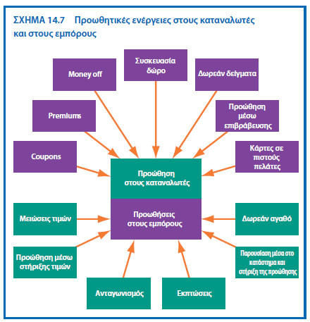
Προώθηση Πωλήσεων
Κεφάλαιο
14
Μέρος
3

Slide 22
Ηθικά ζητήματα στη διαφήμιση
Κεφάλαιο
14
Μέρος
3
Διαφήμιση σε παιδιά
Οι κριτικές υποστηρίζουν ότι τα παιδιά είναι ιδιαίτερα ευάλωτα στην πειθώ και συνεπώς χρειάζονται ιδιαίτερη προστασία από τη διαφήμιση
Άλλοι υποστηρίζουν ότι τα παιδιά έχουν αξιοσημείωτη αντίληψη και μπορούν να προστατέψουν τον εαυτό τους
Παραπλανητική διαφήμιση
Αυτή παίρνει τη μορφή υπερβολικής διαφήμισης και απόκρυψης δεδομένων
Για παράδειγμα, θα ήταν ανήθικο να παρουσιαστεί ότι ένα αυτοκίνητο επιτυγχάνει κατανάλωση ενός λίτρου στα 50 μίλια όταν η αλήθεια είναι ότι αυτή την ποσότητα την καταναλώνεις στα 30 μίλια
Η διαφήμιση μπορεί να επηρεάσει τις αξίες μιας κοινωνίας
Η κριτική υποστηρίζει ότι η διαφήμιση έχει μία σημαντική επίδραση στην κοινωνία. Το επιχείρημα ότι η διαφήμιση προωθεί τον υλισμό και εκμεταλλεύεται τις αδυναμίες του ανθρώπου
Η διαφήμιση κατηγορείται ότι δίνει έμφαση στη σημασία των υλικών αγαθών όπως ιδιοκτησία ενός ακριβού αμαξιού ή αγορά μιας ηλεκτρικής συσκευής τελευταίας τεχνολογίας

